Slide 1
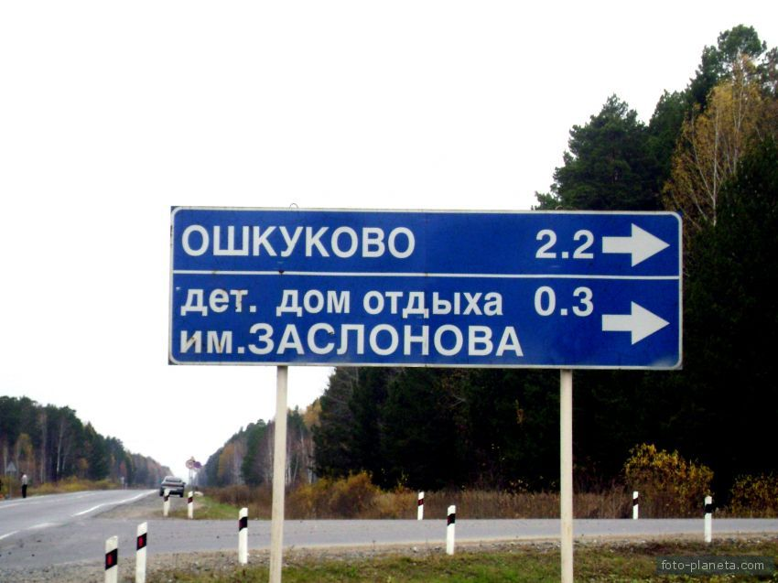
Село Ошкуково
Лысак О.Н.

Slide 2
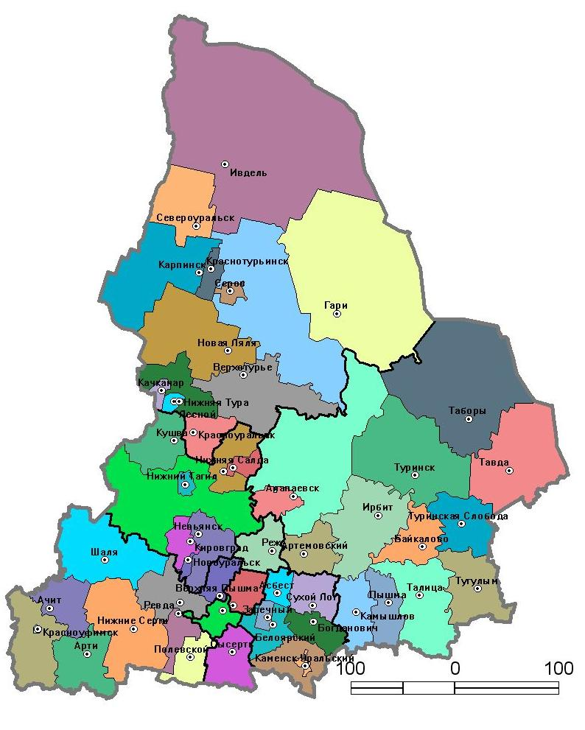
Где находится с. Ошкуково?
Село Ошкуково находится в Свердловской области, Тугулымском районе, на территории Припышминских боров

Slide 3
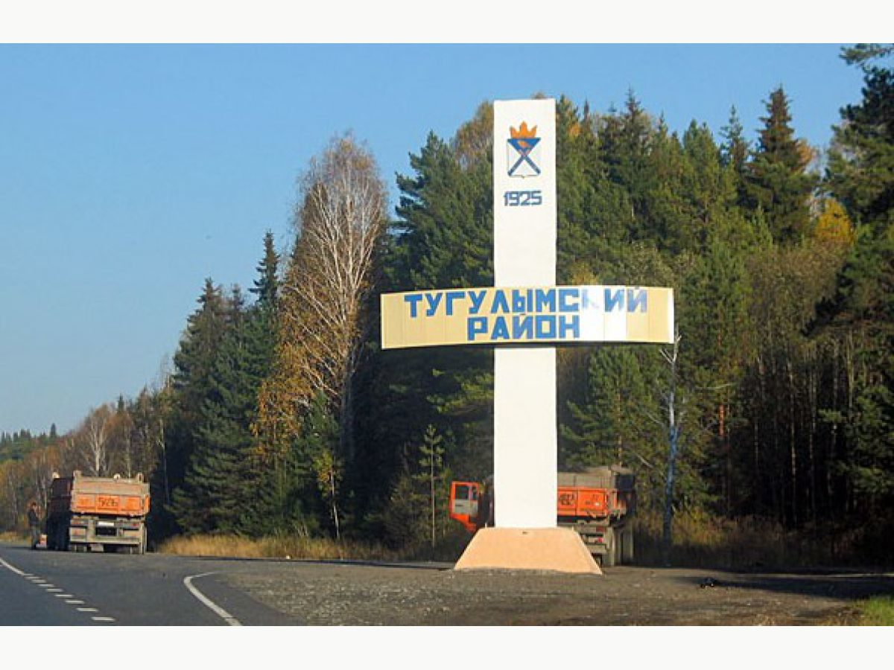
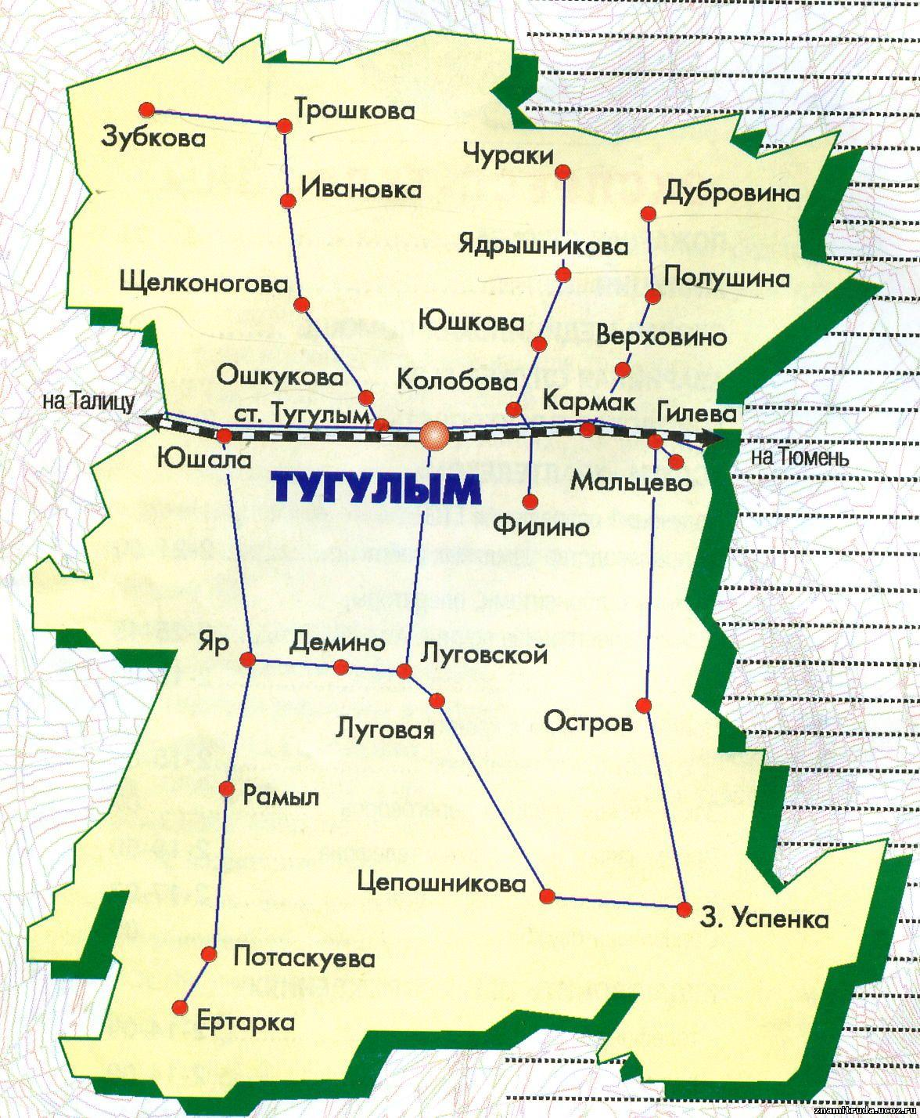
Тугулымский район

Slide 4
Население с.Ошкуково
В селе Ошкуково проживает около 800 человек

Slide 5
Улицы с.Ошкукова
Заречная
Ленина
Лесная
Молодёжная
Новая
Олимпийская
Пионерская
Полевая
Светлая

Slide 6
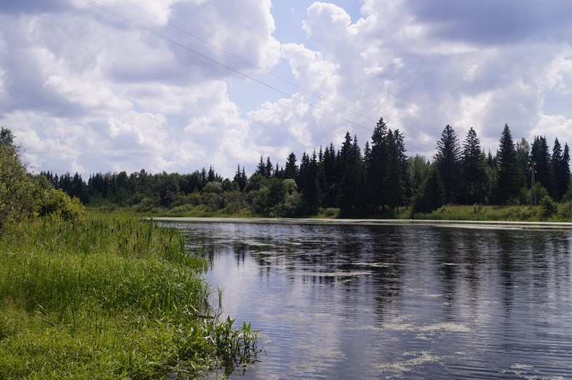
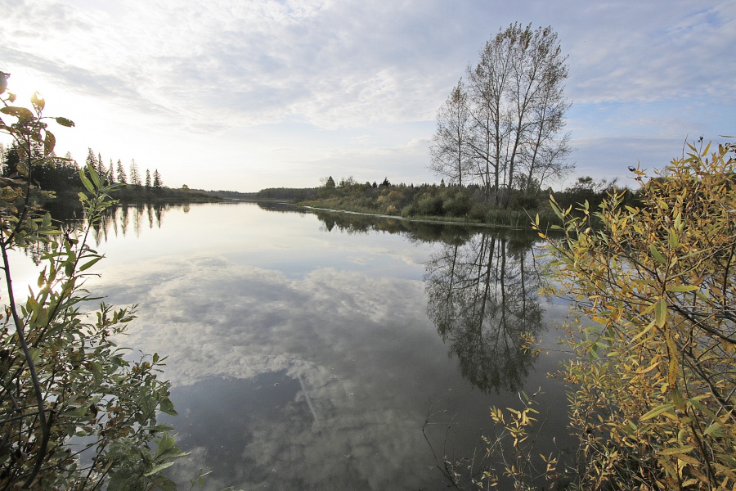
Что находится рядом с с. Ошкукова?
Ошкуковский пруд (Река Тугулымка)

Slide 7
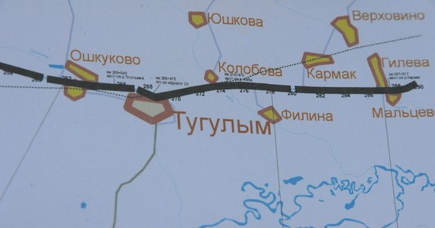
Федеральная трасса Екатеринбург - Тюмень

Slide 8
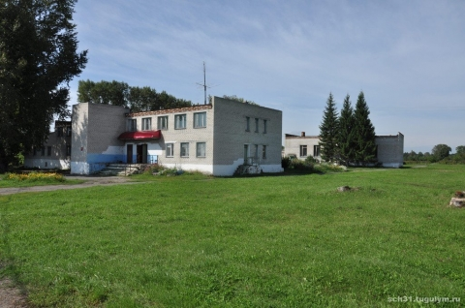
Что находится в с. Ошкукова?
Школа №31

Slide 9
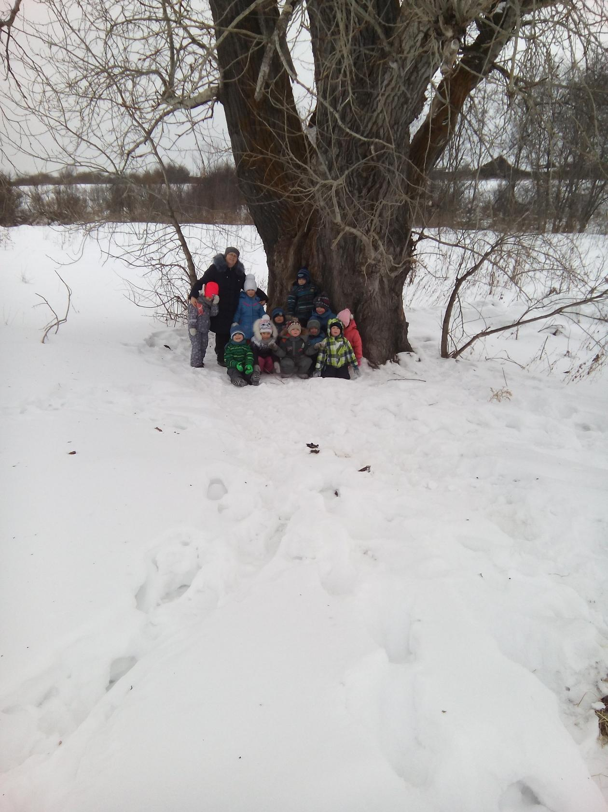
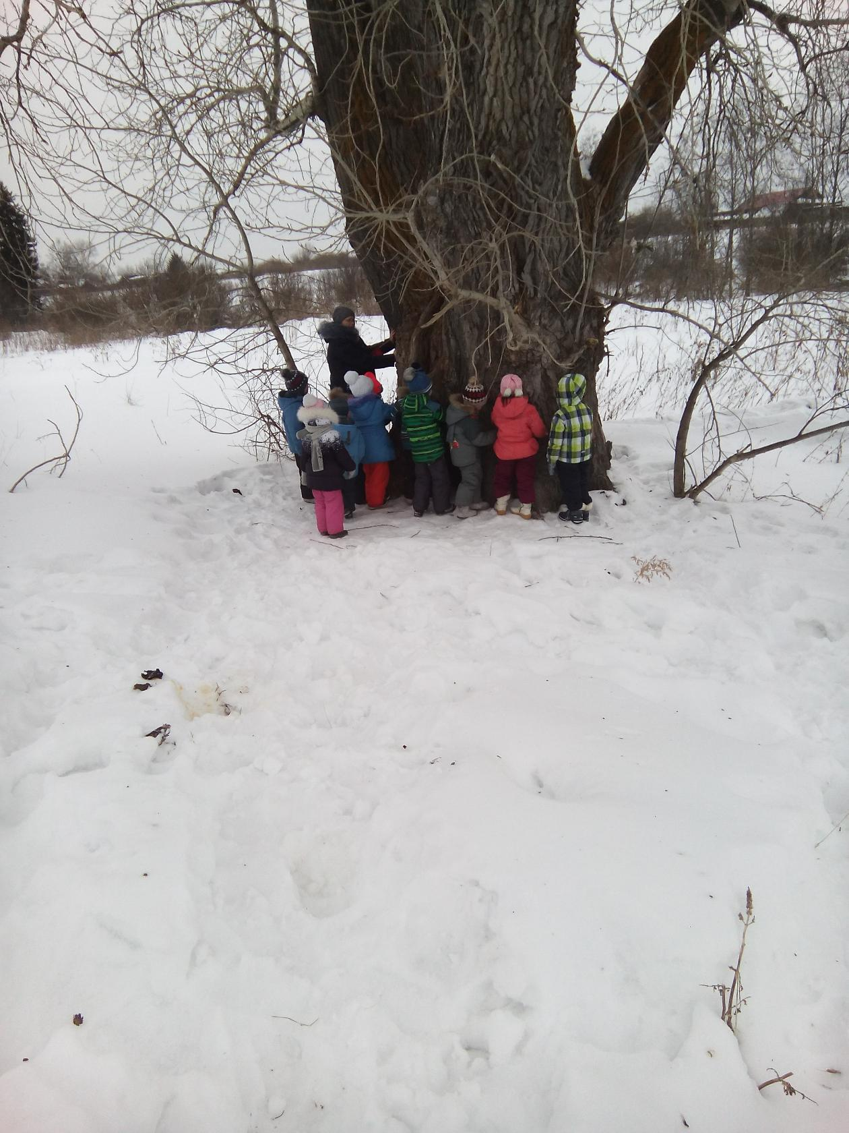
На улице заречной находится самый старый Тополь - долгожитель

Slide 10
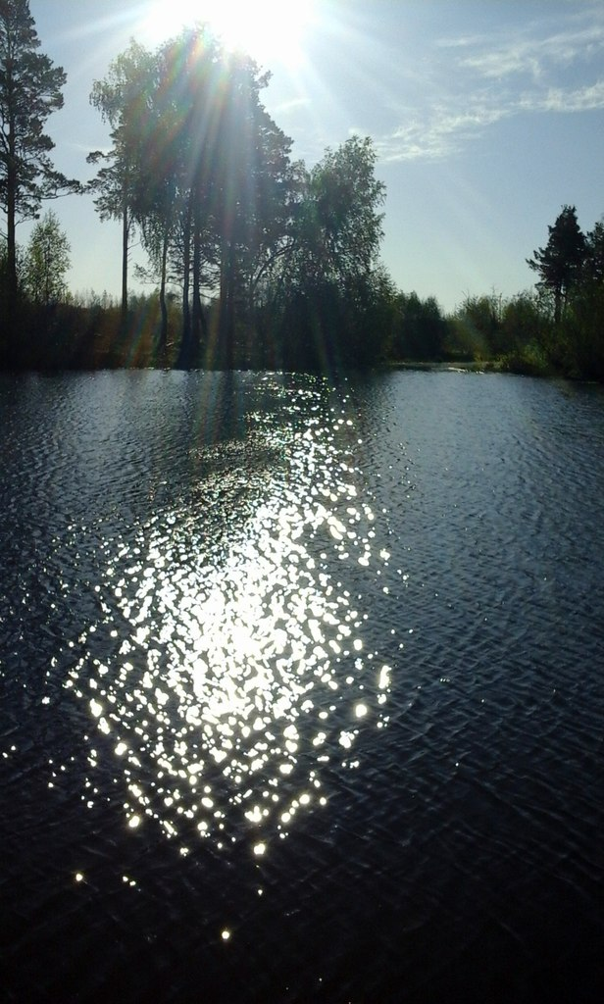
Пруд Журавлёв

Slide 11
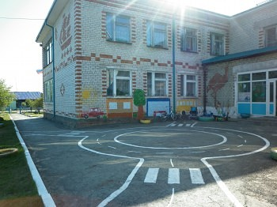
Детский сад Журавлик

Slide 12
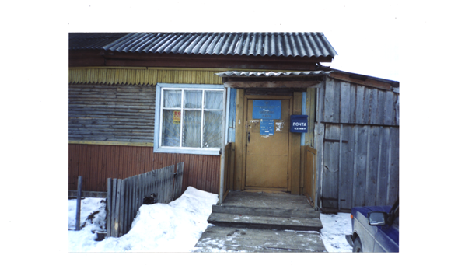
Почта

Slide 13
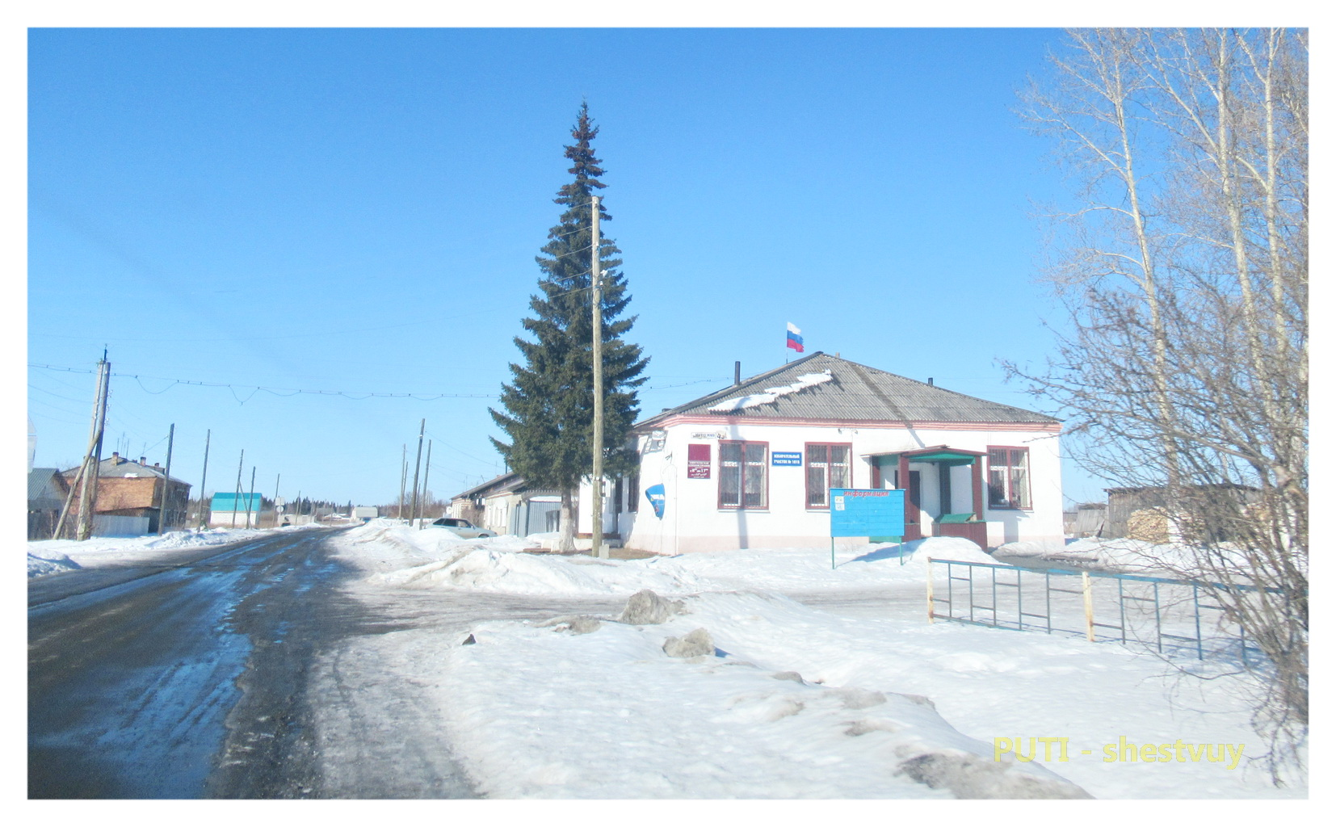
Администрация

Slide 14
Полесье

Slide 15
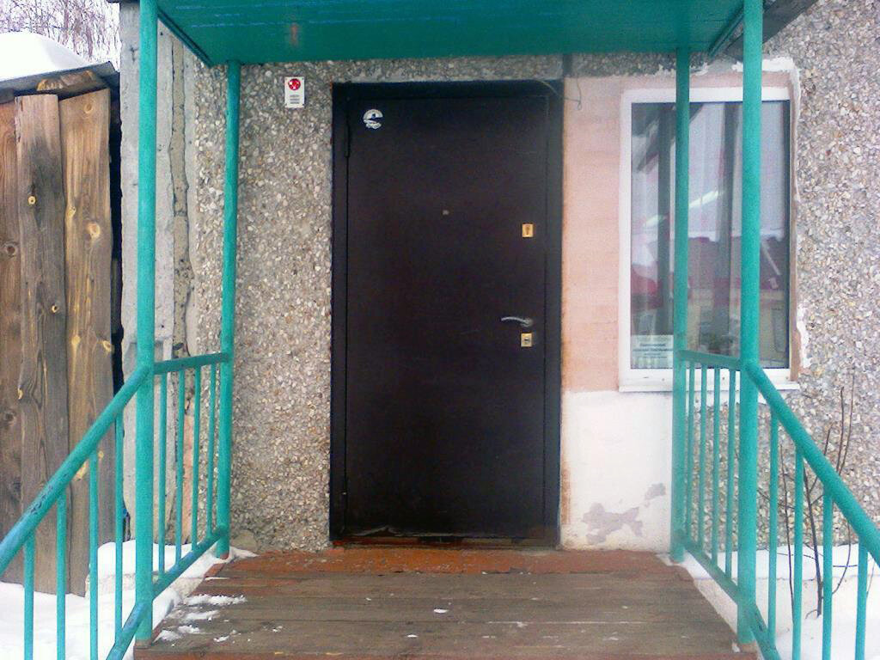
Библиотека

Slide 16
Фап

Slide 17
Магазин

Slide 18
На территории села Ошкуково очень красивые места

Slide 19
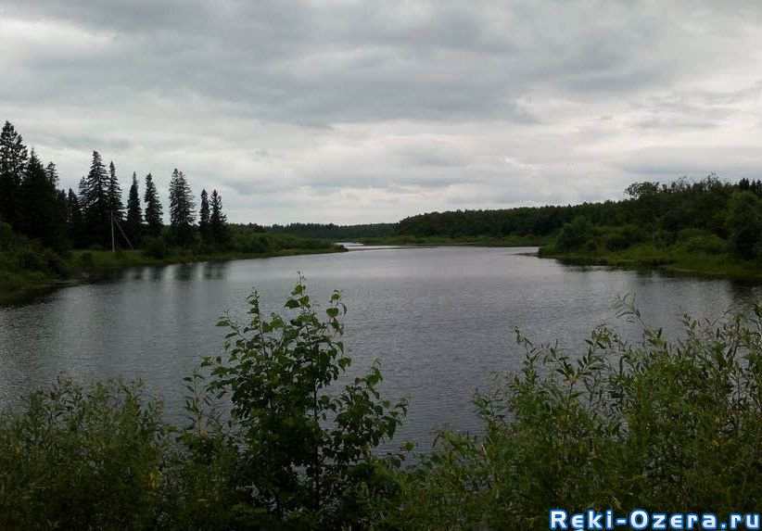

Slide 21
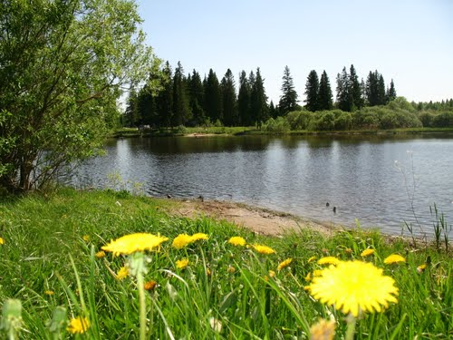

Slide 22
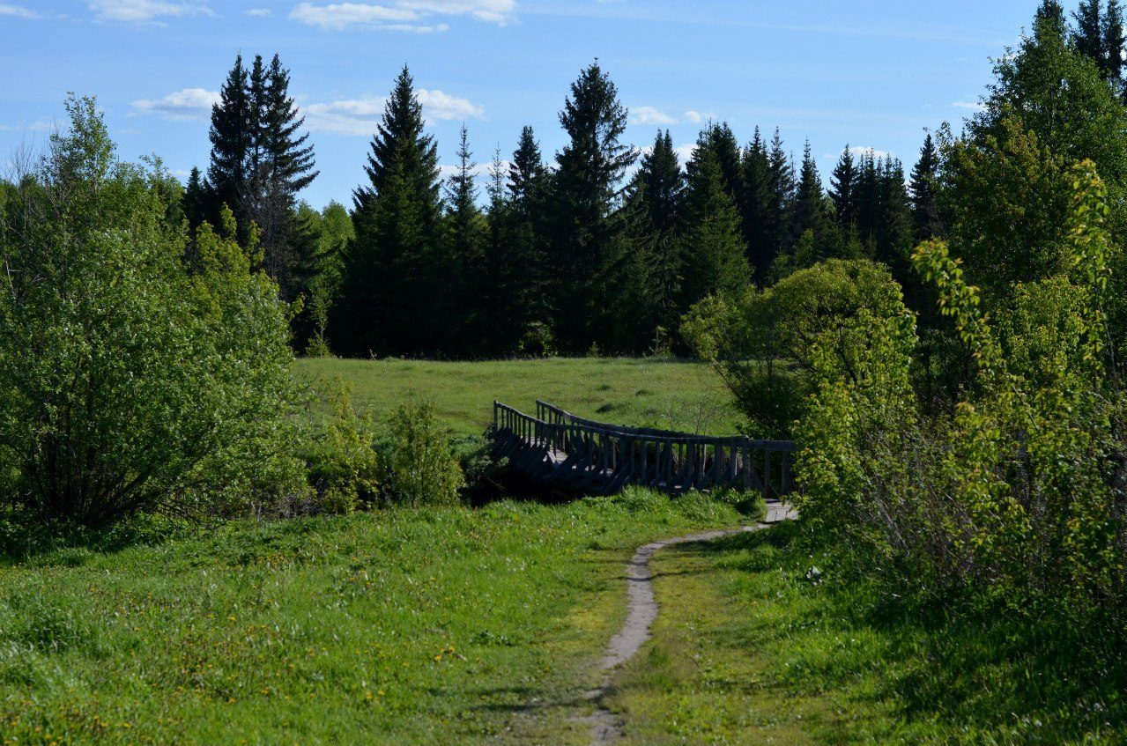

Slide 23
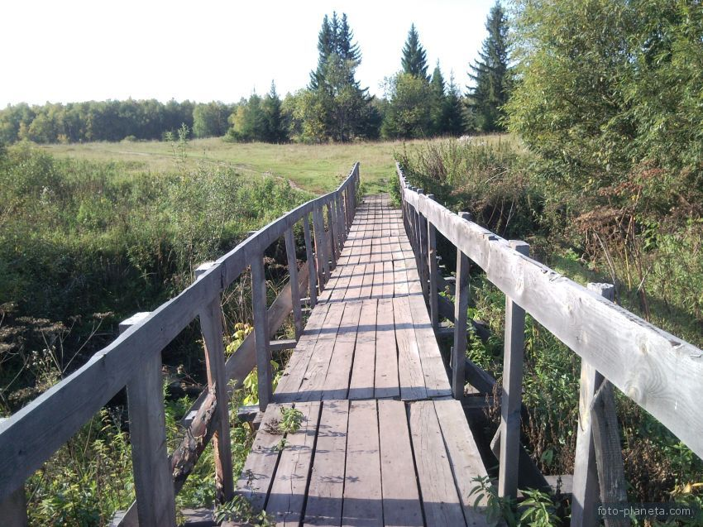

Slide 24


